Slide 1
ПОДХОДЫ К СБОРУ Требований
Соломенникова А.В.
РИМ-240404

Slide 2
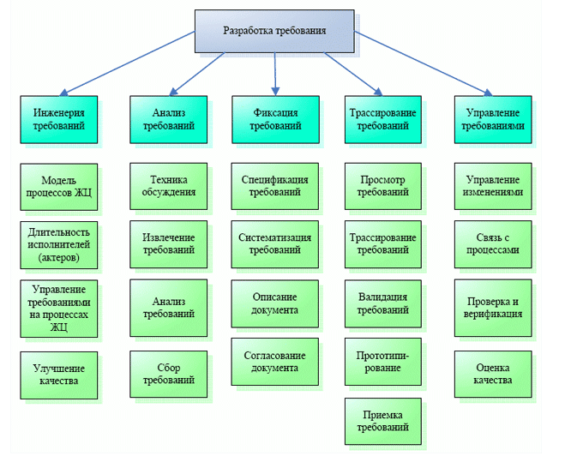
Методы определения требований в программной инженерии

Slide 3
Системные требования
(system requirements) определяют внешние условия для выполнения системных функций и ограничений на создаваемый продукт
Системные требования накладывает ограничения на архитектуру системы, средства ее представления и функционирования.
Требования к атрибутам качества (quality attributes) представляют собой некоторые ограничения к свойствам функций или к системе, важных для пользователей или разработчиков.
Функциональные требования - это перечень функций или сервисов, которые должна выполнять система
Нефункциональные требования определяют условия и среду выполнения функций (например, защита и доступ к БД, секретность и др.), они непосредственно не связаны с функциями, а отражают пользовательские потребности к выполнению функций

Slide 4

Анализ и сбор требований
В современных информационных технологиях процесс ЖЦ, на котором фиксируются требования на разработку системы, является определяющим для задания функций, сроков и стоимости работ, а также показателей качества, которых необходимо достигнуть в процессе разработки
Требования отражают потребности людей, заинтересованных в создании ПС. Заказчик и разработчик совместно проводят обсуждение проблем проекта, сбор требований, их анализ, пересмотр, определение необходимых ограничений и документирование.

Slide 5
Обсуждение проекта системы
Оценить возможность реализации услуг в проекте заказываемой системы в заданный срок и бюджет, могут разработчики системы. Они проводят согласование требований и определение области действия проекта на совместных переговорах с заказчиком для уточнения следующих вопросов:
- спектра проблем , при решении которых будут реализованы услуги системы;
- функциональное содержание услуг;
- операционную среду работы системы.
В обсуждении требований на систему принимают участие:
- представители заказчика из нескольких профессиональных групп;
- операторы, обслуживающие систему;
- аналитики и разработчики будущей системы.

Slide 6
Анализ требований
Начинается после обсуждения проблематики проекта. При рассмотрении требований среди них могут оказаться
- неочевидные, не одинаково важные, которые брались из устаревших источников и документов заказчика;
- разные типы, которые соответствуют разным уровням детализации проекта и требующие применения методов управления ими;
- постоянно изменяемые, развиваемые и уточняемые;
- с уникальными свойствами или значениями;
- сложные по форме и содержанию, трудные для согласования их с заказчиком.

Slide 7

Сбор требований
Источниками сведений для формирования требований могут быть:
- цели и задачи проекта, которые формулирует заказчик разработчиком будущей системы, должны осмысливаться ими;
- коллектив, выполняющий реализацию функций системы, не должен использовать старую систему, переставшую удовлетворять заказчика или персонал.

Slide 8
Фиксация требований
Спецификация требований к ПО - это формализованное описание функциональных, нефункциональных и системных требований, требований к характеристикам качества, а также к структуре ПО, принципам взаимодействия с другими компонентами, алгоритмам и структуре данных системы.
Валидация требований - это проверка требований, для того чтобы убедиться, что они определяют именно данную систему. Заказчик и разработчик ПО проводят экспертизу сформированного варианта требований с тем, чтобы разработчик мог далее проводить его проектирование.
Верификация требований - это процесс проверки правильности спецификации требований на их соответствие, непротиворечивость, полноту и выполнимость, а также на соответствие стандартам.

Slide 9

Техники извлечения требований
Интервьюирование
Сценарии
Прототипы
“Разъясняющие встречи”
Наблюдение

Slide 10
Спасибо за внимание!

